Slide 1
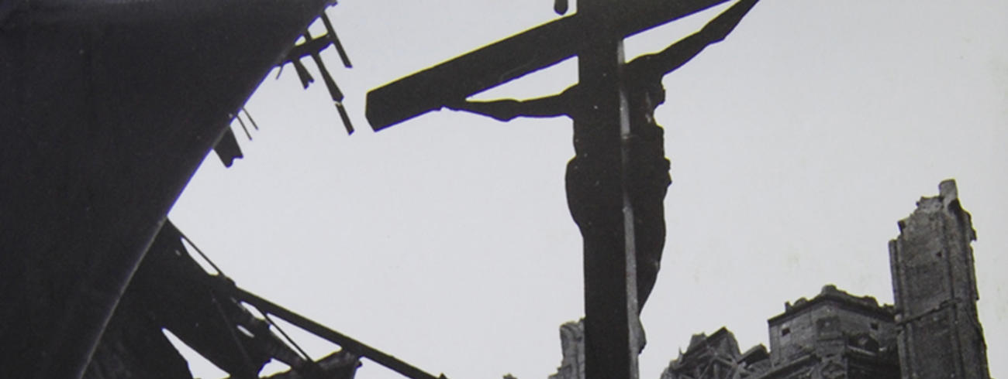
Hoe kon de holocaust plaatsvinden in een christelijk Europa?
11de verdiepingsavond Kampereiland, 2022

Slide 2
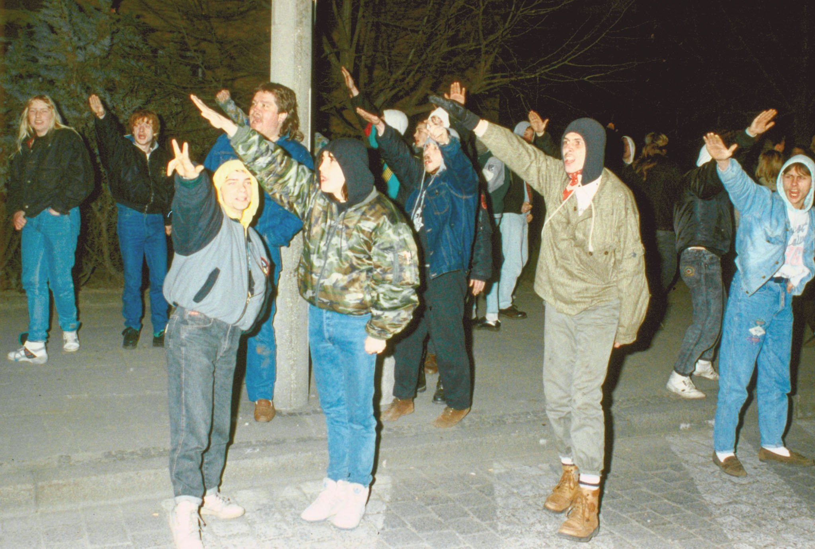
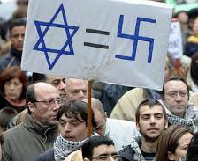
Inleiding
Relevantie van de vraag
‘nooit meer’ en de plek van Auschwitz in ons herdenken
Drie grondoorzaken
Afsluiting en gebed

Slide 3
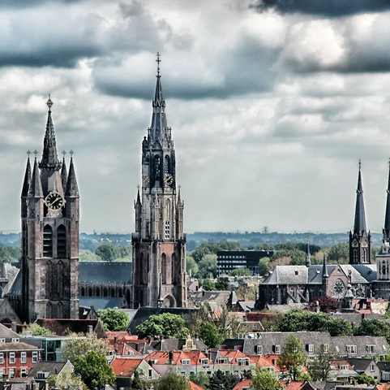
Relevantie van de vraag
Hoe kon de Holocaust plaatsvinden in een Christelijk Europa?
De vraag als aanklacht
De vraag om verklaringen
Een andere holocaust

Slide 4
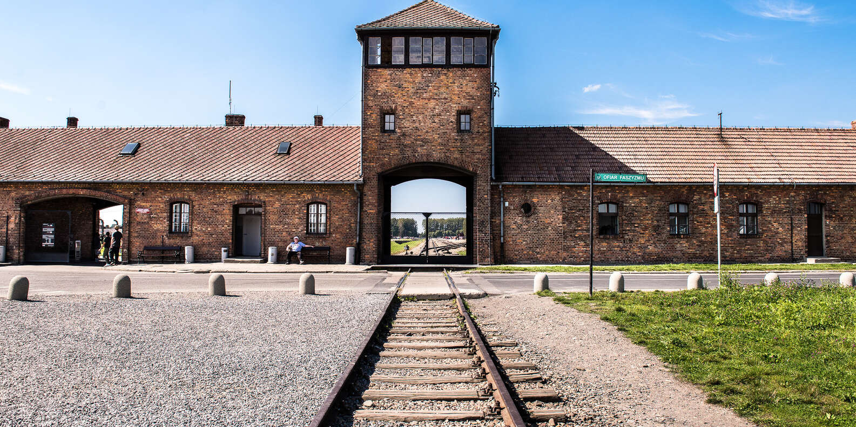
‘Nooit meer’ & Auschwitz in ons herdenken
Het nooit stoppen van de Holocaust
Niet gedetermineerd
Auschwitz als eindstation van ons denken?

Slide 5
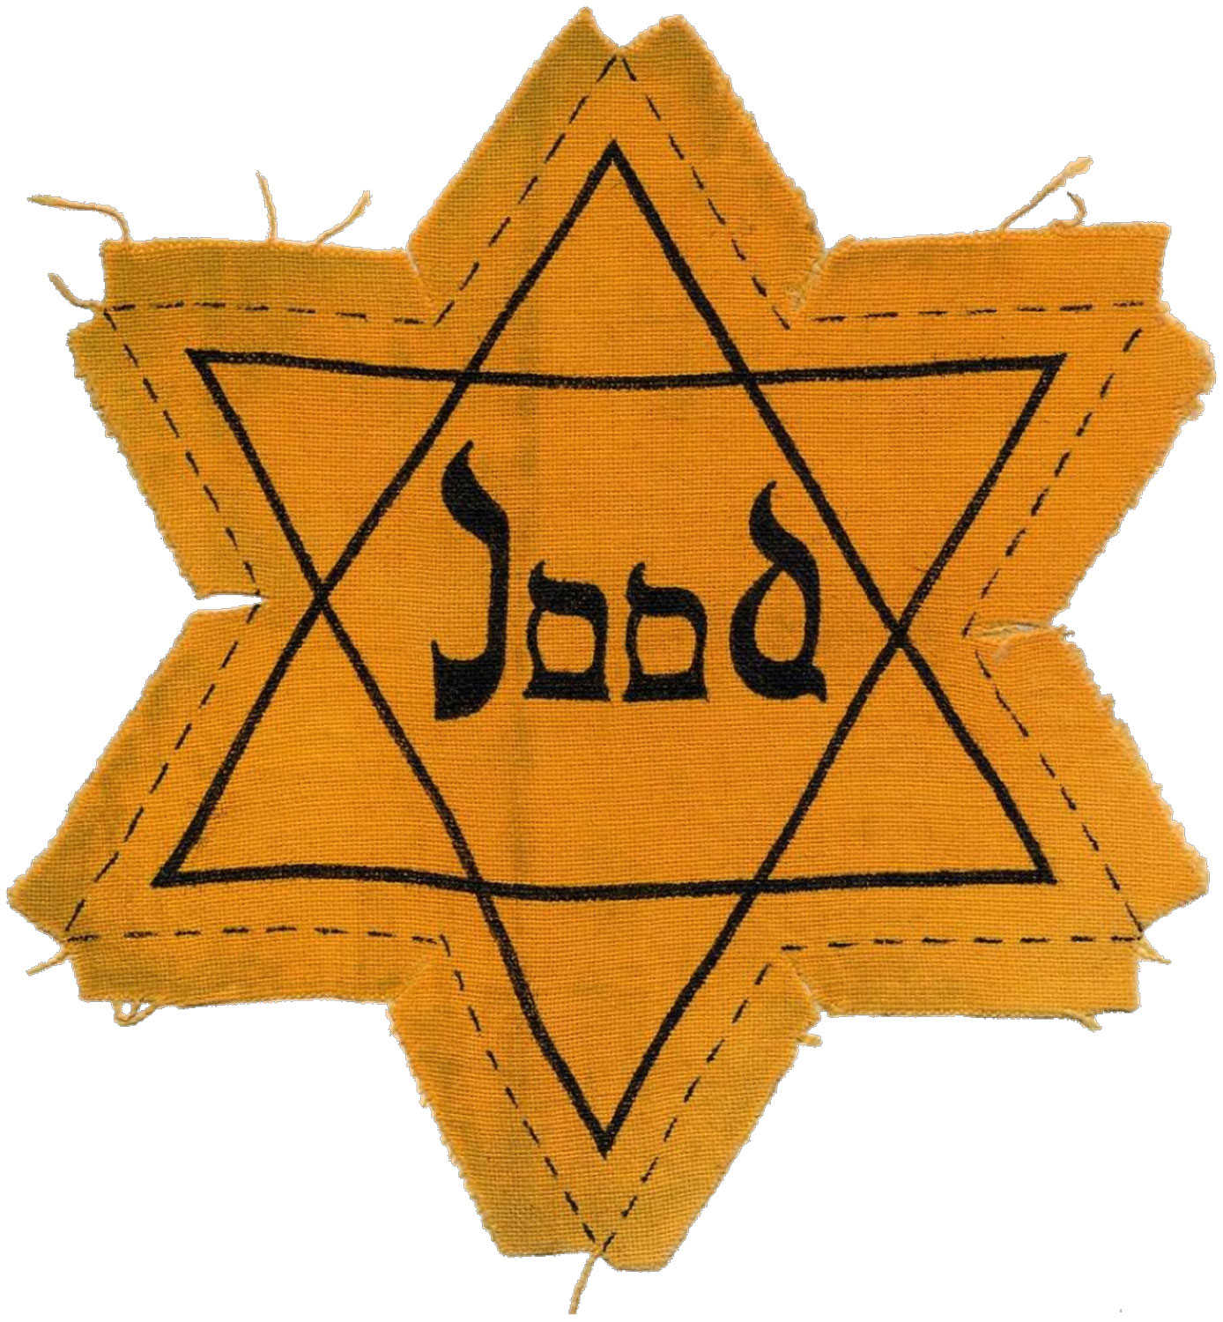
Drie grondoorzaken
8 fasen tot het komen van een genocide (NIOD)
Classificatie.
Symbolisering.
Ontmenselijking.
Organisatie.
Polarisatie.
Voorbereiding.
Verdelging.
Ontkenning.
Afbakening 1919 – 1942

Slide 6
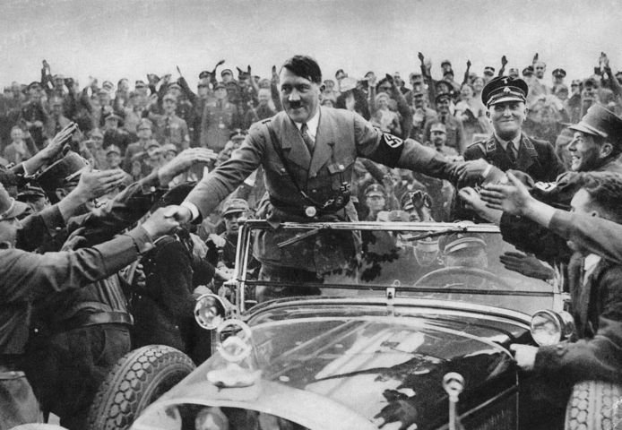
Opkomst nationalisme
Hurbinek – Primo Levi
Darwin – survival of the fittest
Eugenetica als wetenschap
Afzondering & uitsluiting

Slide 7
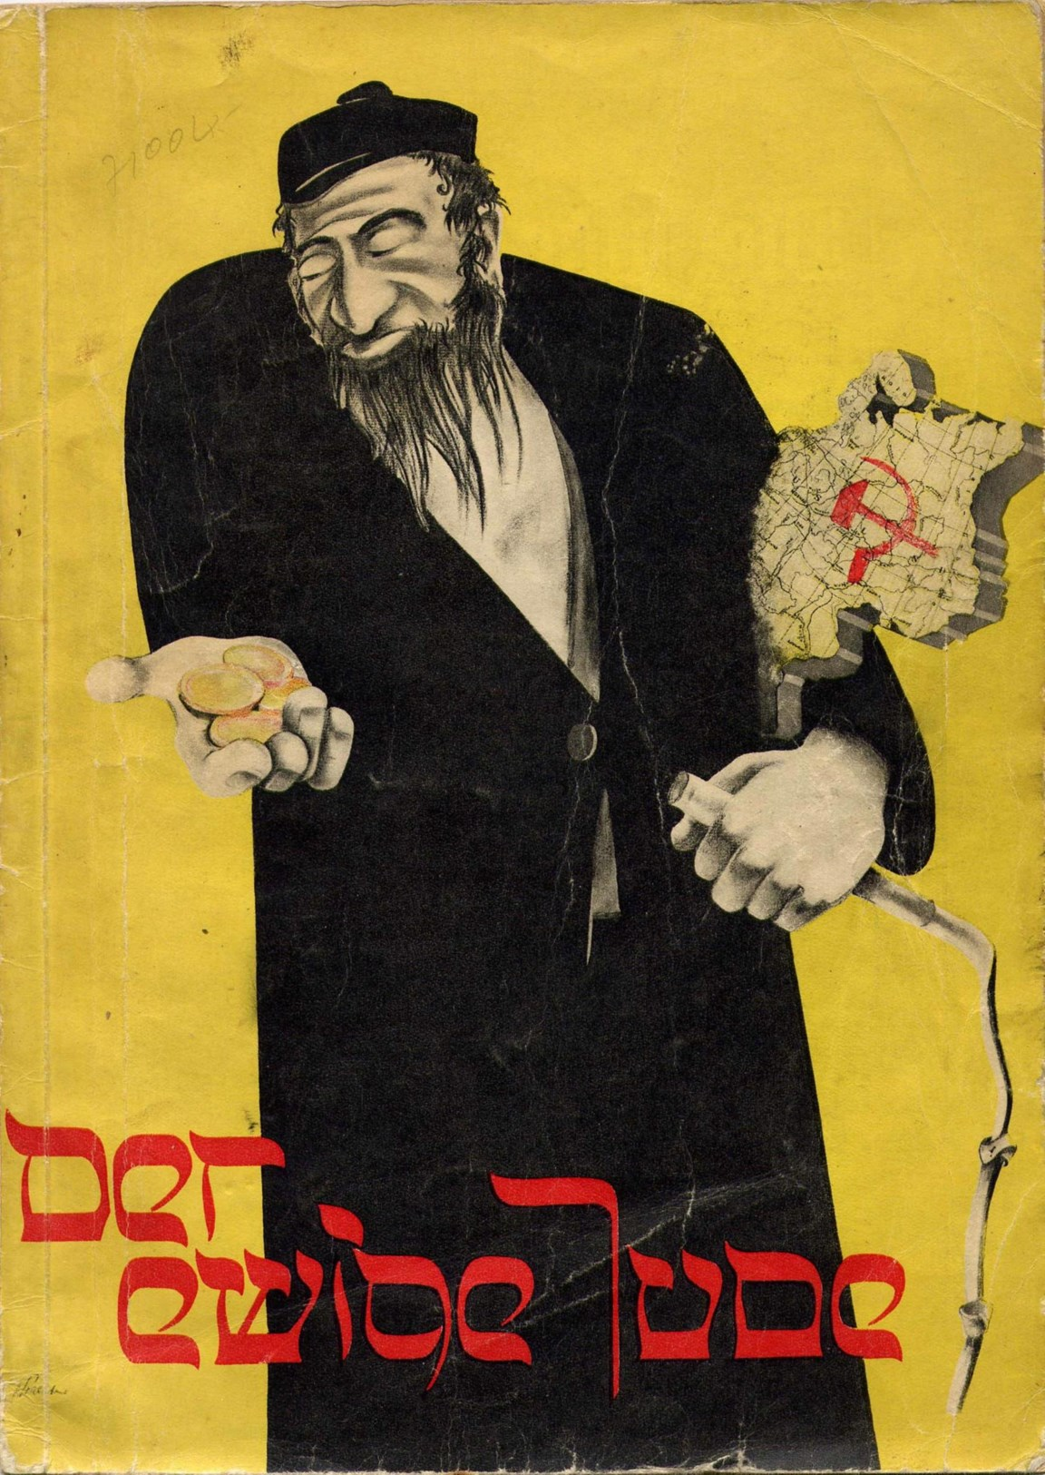
Joods communistisch gevaar
1917 revolutie in Rusland
Communisme en socialisme als bedreiging
Communisme tegenover het christendom
Joods communistisch/ bolsjewistisch gevaar

Slide 8
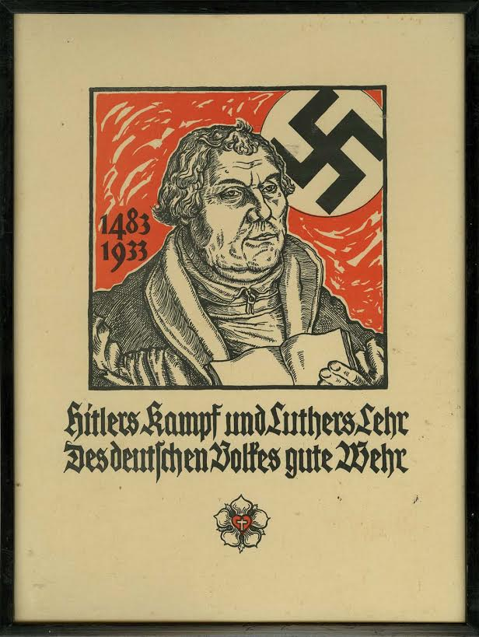
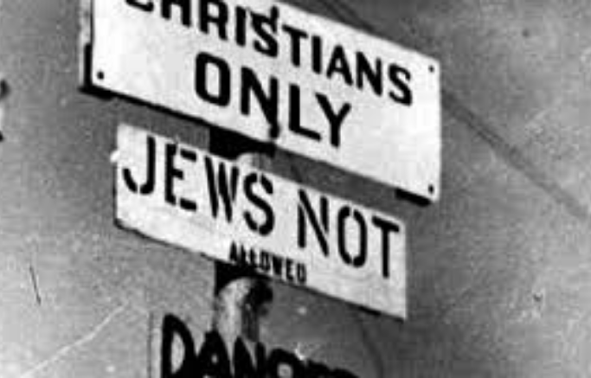
Het blijvend antisemitisme
Complottheorieën
Antisemitisme altijd geweest
Antisemitisme binnen het christendom
Reformatoren
Zijn bloed komt over ons en onze kinderen…
Vervangingstheologie
Beschermen eigen leden
Kerk en Neurenberger wetten

Slide 9
Afsluiting
Complexiteit van de holocaust
Jaren 30 niet direct te vergelijken met nu
Vrijheid van meningsuiting
Nooit meer
De kleine holocaust
Waar liefde woont
Gebed

Slide 10
Gebruikte literatuur
Hitlers eerste slachtoffers – Timothy Ryback
God in de Oorlog – Jan Bank
Nationalisme, naties en staten (1800 – heden) – L. Wessels & T. Bosch
De vergeten twintigste eeuw – Tony Judt
Aan de vooravond – Bernard Wasserstein
Midden in het beschaafde Europa – Jeffery Veidlinger
De trein van 10:11 – Henk Stoorvogel
Doodgewone mannen – Christopher Browning
Hitlers vrijwillige beulen – Daniel Goldhagen
Goede mensen – Nir Baram
Fundamenten van Forumland – TROUW 2 februari 2022

